Slide 1
软 件 项 目 管 理
（项目计划篇）
——人力资源计划

Slide 2
软件项目计划
项目初始
项目计划
项目执行控制
项目结束
范围
计划
时间
计划
成本
计划
质量
计划
人力资
源计划
沟通
计划
风险
计划
合同
计划
配置管
理计划
集成
计划

Slide 3

相关概念
影响项目进度、成本和质量的主要因素是“人、技术和过程”！
人才是企业最重要的资源！！

Slide 4
什么是人力资源管理？
人力资源管理的三个保证
  保证最对的人参与项目；
  保证每个人被最有效的使用；
  保证每个人发挥最大的潜能；

Slide 5
项目中的人力资源以团队的形式存在。
团队是一定数量的个体（不同潜质）组织的集合
包括自己组织的人、供应商、分包商、客户等
为一个共同的目标工作，协调一致，愉快合作
最终开发出来高质量的产品
个人能力——团队能力

Slide 6
团队管理的特点
针对临时性：针对某一个具体任务而存在
着重团队性：团队利益大于个人利益
适应项目生命期

Slide 7
选择什么样的人进入团队？
业务精通是唯一的标准吗？
  整体思维能力
  善于总结与反省
  快速学习能力
  高学历≠高能力，高能力≠最适合

Slide 8








用人的大学问
没有一个办法能够保证招到的员工都是合格的员工——所以要知人善用
仔细观察每一个人，弄清他们的性格特点
独当一面型
夸夸其谈型
特种兵型
胜任愉快型
快枪手型
一无是处型
任劳任怨型
狙击手型

Slide 9
用人唯贤、德才兼备
人尽其才、物尽其用

Slide 10
项目组织结构
什么是项目组织？
——由一组个体成员为实现一个具体项目目标而协同工作的队伍。
具有临时性和目标性的特点。

Slide 11
三种主要的组织结构
职能型——以部门为主体承担项目
项目型——以项目为核心的垂直结构
矩阵型——职能型与项目型的合体

Slide 12
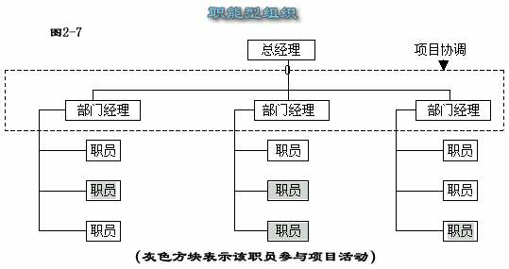
职能型组织结构

Slide 13
职能型的优点
存在部门经理和项目经理两个领导
可以充分发挥职能部门的资源集中优势
技术专家可以同时为部门内不同项目共享
便于相互交流 , 相互支援
成员事业具有连续性和保障性
可以将项目和本部门的职能工作融为一体

Slide 14
职能型的缺点
项目和部门利益发生冲突，职能部门更重视本部门的目标,会忽视项目目标
资源平衡会出现问题
不利于各个职能部门的交流和团结协作
行政隶属关系使得项目经理没有充分的权利

Slide 15
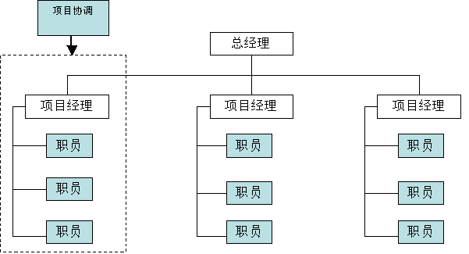
项目型组织结构

Slide 16
项目型的优点
没有部门，项目经理NO.1
团队与母体组织其他单位分离
目标单一，以项目为中心,有利于项目顺利进行
避免多重领导
组织结构简单，决策速度快

Slide 17
项目型的缺点
资源不能共享
各个独立的项目处于相对封闭状态,不利于公司政策的贯彻——项目炎症
对项目组织的成员缺少一种事业上的连续性和安全感
项目组织之间处于分割状态,缺少信息交流

Slide 18
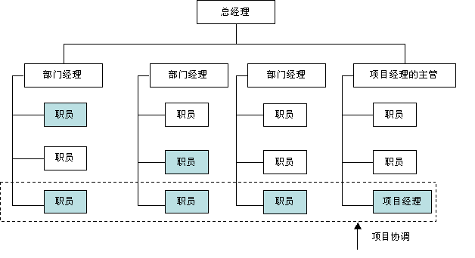
矩阵型组织结构

Slide 19
矩阵型的优点
专职的项目经理负责整个项目 , 以项目为中心,
公司的多个项目可以共享各个职能部门的资源
即利于项目目标的实现,又利于公司目标方针的贯彻
项目成员的顾虑减少了

Slide 20
矩阵型的缺点
容易引起职能经理和项目经理权力的冲突
资源共享也能引起项目之间的冲突
项目成员有多头领导
决策速度比较慢
差异——对抗——超越——磨合

Slide 21
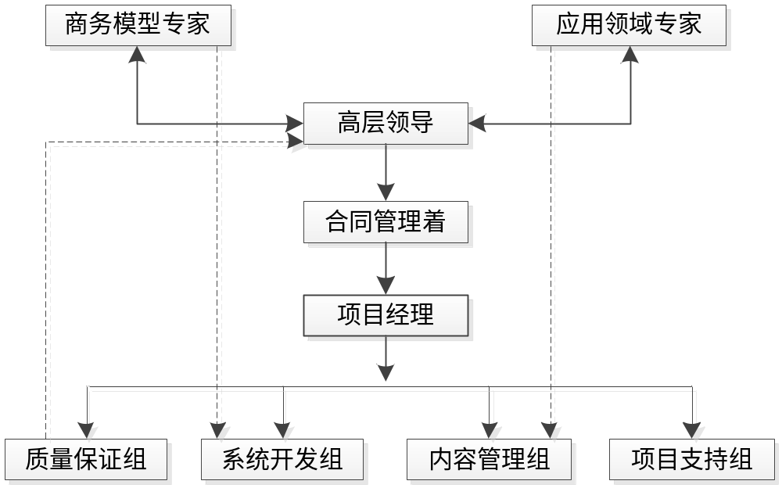
组织结构图

Slide 22
案例题1
你的项目管理的经验告诉你，你的基本职责就是通过授权，将任务分配给团队的成员，依靠他们的力量开发出项目计划要求的可交付成果。由于你的项目不是项目型组织，因此你不能直接参与人力资源管理的工作（它们是职能经理和人力资源经理的主要工作），因此，你需要
A) 从外部筹集资源来完成项目工作
B) 确保项目人员认识到为了保证项目的顺利完成，服从行政管理是必要的
C) 希望职能经理不要过多的管理项目团队的成员
D) 请求人力资源主管亲自批准项目人员分配计划

Slide 23
案例题2
你是一个项目的项目经理，项目已经接近尾声，项目组一些成员已经分配到其他的项目组中，其中的一个设计人员由于还有一些事情，所以还留在项目继续工作，但是，这个设计人员突然提出来希望离开这个项目，因为另外一个项目需要他做项目经理的工作，他不想失去这个机会，这时作为项目经理，你应该如何做：
A) 找另外一个合适的人完成剩下的工作，同意他到新的项目中，但是要求做好交接工作，同时要求他参加必要的会议
B) 要求他不要离开这个项目，因为他是最好的人选
C) 不管怎样，他必须完成项目的收尾工作
D)同意他接手新的项目，但是要求他周末或者晚上的时候负责原来项目的收尾工作

Slide 24
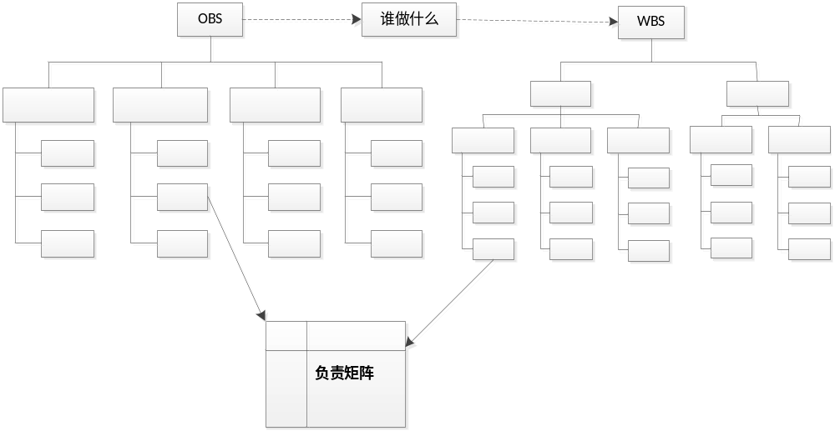
WBS与OBS对应关系

Slide 25
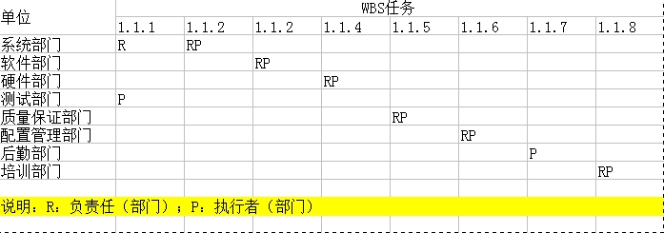
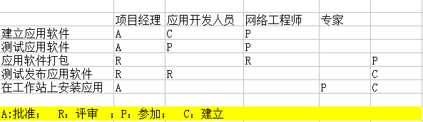
责任分配矩阵

Slide 26
人员管理计划
贵精而不贵多
5-10人的规模
合理的人员配比
人人有事，事事有人

Slide 27
项目干系人计划
什么是项目干系人？
项目干系人是参与该项目工作的个体和组织，或由于项目的实施与项目的成功，其利益会直接或间接地受到正面或负面影响的个人和组织。
不同的项目干系人的责权差别很大，其参与项目情形对项目进程也产生不同的影响。不同干系人会项目的影响可能积极，也可能消极。

Slide 28
案例分析
某市财政局局长在参加了一次信息化专题研讨会以后，开始反思本单位的信息化问题：自己对局里的信息化一直很重视，每次开会都将信息化挂在嘴边，每年信息化预算和实际投入都非常大，财政局里各部门也都积极加入到了信息化建设中来。局里对信息化人才队伍也非常重视，三年前就成立了信息中心并负责信息化的工作。但目前信息化的结果却不尽如人意，各部门都分别立项建立了本部门的信息系统。财政局的收支两条主业务流程在多个独立的系统里却无法顺畅地实现，分散的信息不利于掌握全局。局长决定由某位排名较靠后的副局长负责信息化整合工作。
这位副局长分析了整个项目情况后，先从某部门提拔了一位“不怕死”且有足够能力的人做信息中心副主任，由他负责信息化的具体推进工作。然后通过招投标选择了一家信息化建设合作伙伴，来完成内部信息系统整合这个艰巨的项目。假如你就是这个项目的乙方项目经理，你将如何开展工作?

Slide 29
操作步骤
无遗漏地识别项目干系人
分析干系人之间的关系和历史渊源
按重要性对干系人进行分析
按支持度对关系人进行分析
我们需要争取到干系人中大部分人的支持，尤其是中间力量的支持。

